Slide 1

LLM知识图谱构建

Slide 2
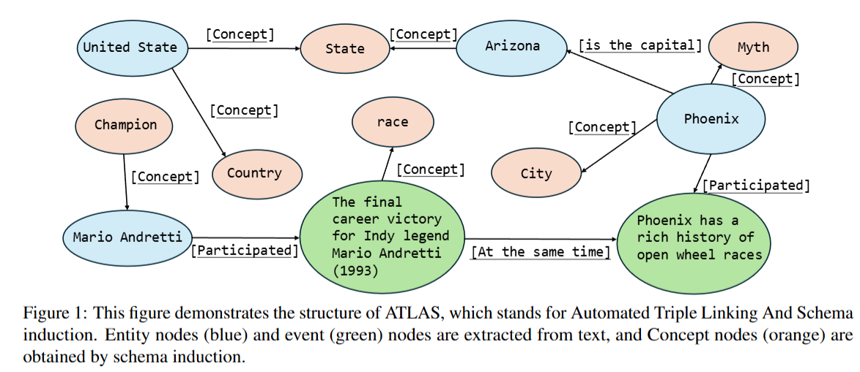
1.AutoSchemaKG
AutoSchemaKG:AutonomousKnowledgeGraphConstructionthrough DynamicSchemaInductionfromWeb-ScaleCorpora
AutoSchemaKG 完全自动化知识图谱构建 港科大(HKUST-KnowComp)＆华为 2025.5 arxiv
纯prompt驱动的实体抽取与模式归纳，自动归纳的schema与GT 80-90的recall(用BertScore计算)，并且用dolma数据集的三个子集构建了 超过9亿节点和59亿边的知识图谱--ATLAS

Slide 3
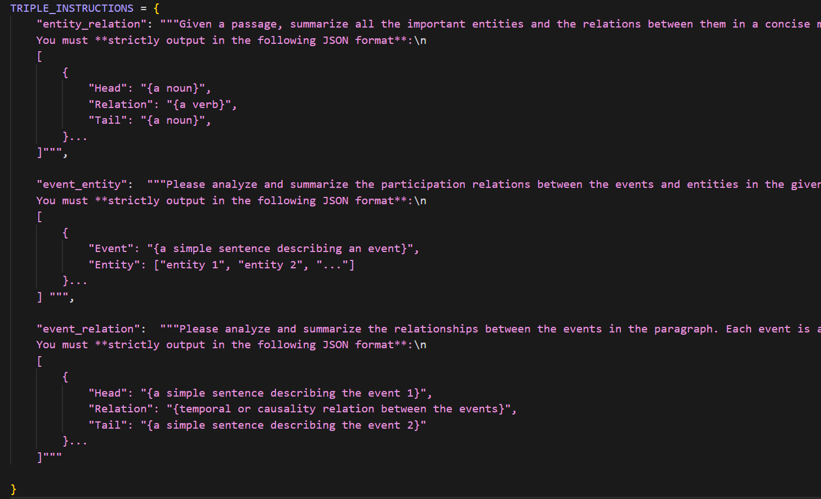
1.AutoSchemaKG
基于prompt的三阶段三元组提取：
stage1: 实体-实体抽取
stage2:实体-事件抽取
stage3:事件-事件抽取
抽取了文中的实体、事件、关系

Slide 4
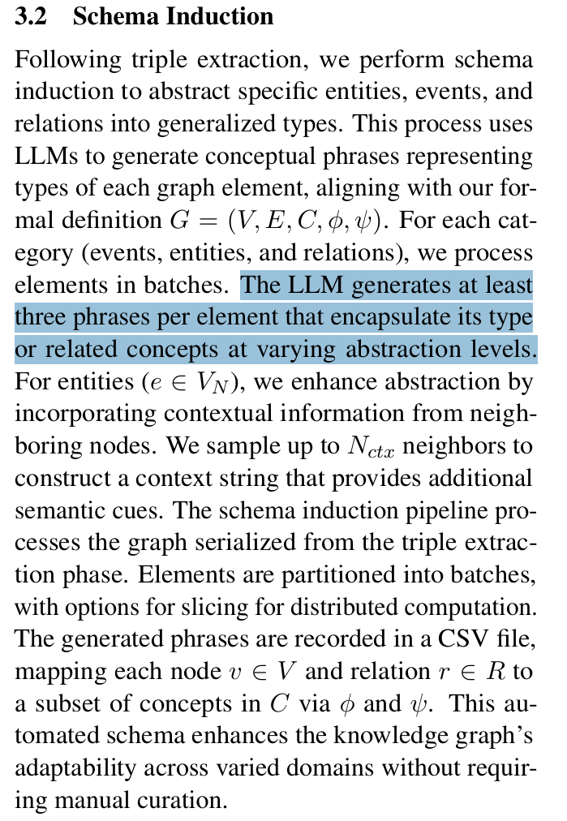
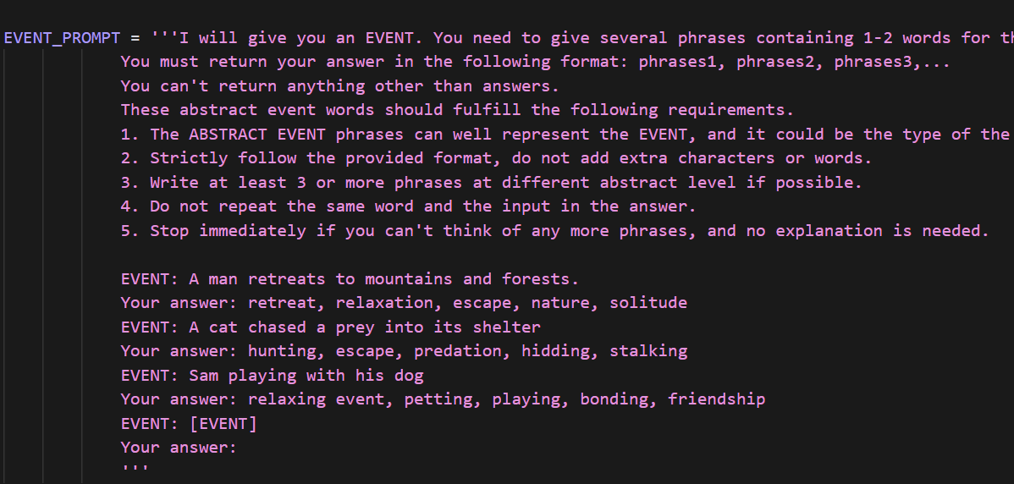
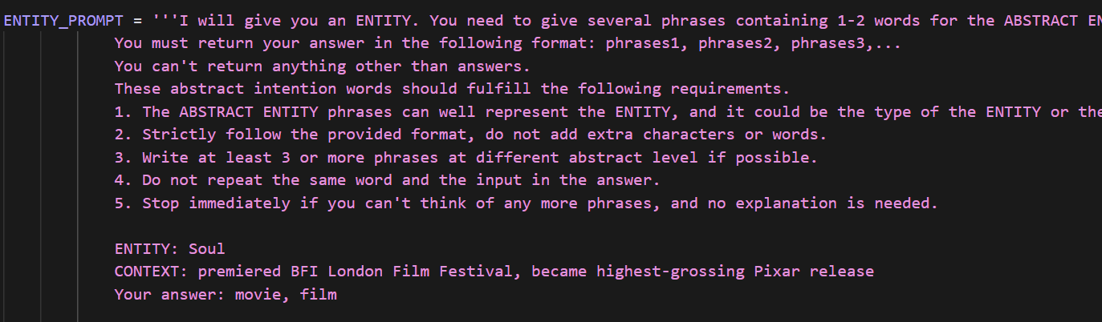
模式归纳也是利用LLM，对每个元素（实体、关系、事件）用LLM生成至少3个与原始文本不重复的概念（concept） 所以concept组成了一个概念的集合
1.AutoSchemaKG
events 与 realtions 直接通过LLM根据抽取的内容生成
entity的概括会预先构建一个有向图（抽取的所有元素加入图中），采样该entity的前节点和后节点做上下文，一并给进prompt

Slide 5
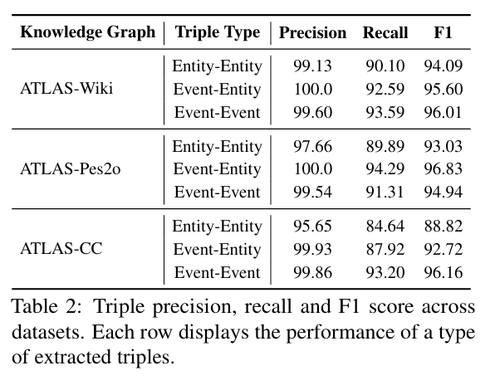
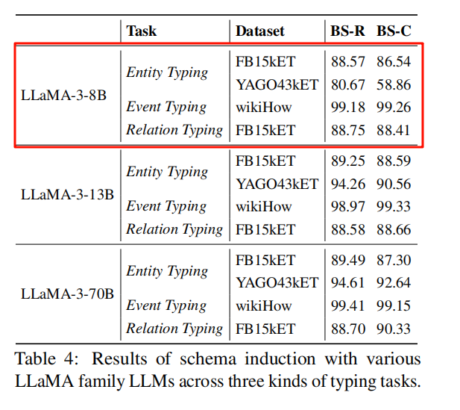
1.AutoSchemaKG
抽取效果评估
用Llama-3-8b抽取，用deepseekV3评估正确/错误，以及missing，以此计算precision/Recall/F1
准确性高，召回率差点（我们用deepseek抽的也是这个特点，能抽取出来的错的很少）
用BertScore对 LLM针对实体、事件关系 抽象出来的概念进行打分

Slide 6
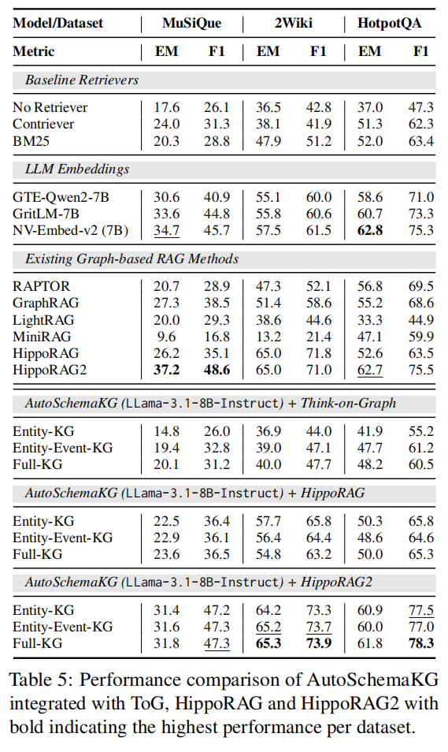
1.AutoSchemaKG
在下游任务中的对比实验

Slide 7
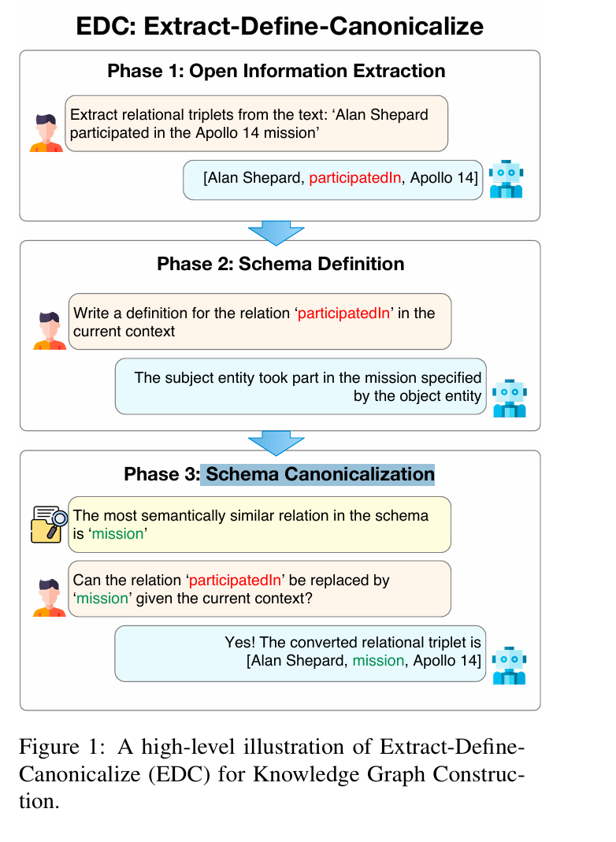
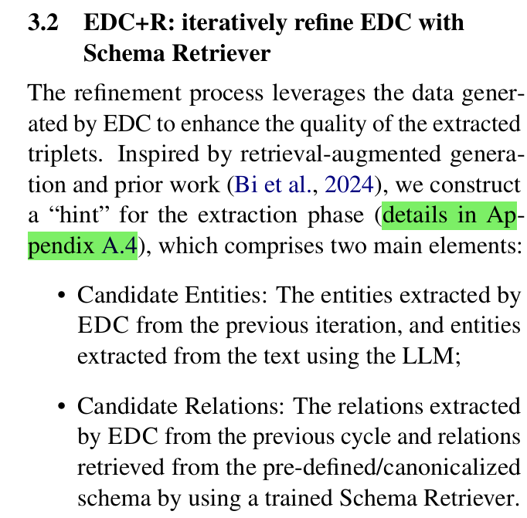
2.EDC
Extract, Define, Canonicalize: An LLM-based Framework for Knowledge Graph Construction
EDC 知识图谱构建，支持预定义schema/自动生成schema EMNLP2024
EDC
+R(refinement)
triplets抽取
迭代优化
schema定义
规范化schema

Slide 8
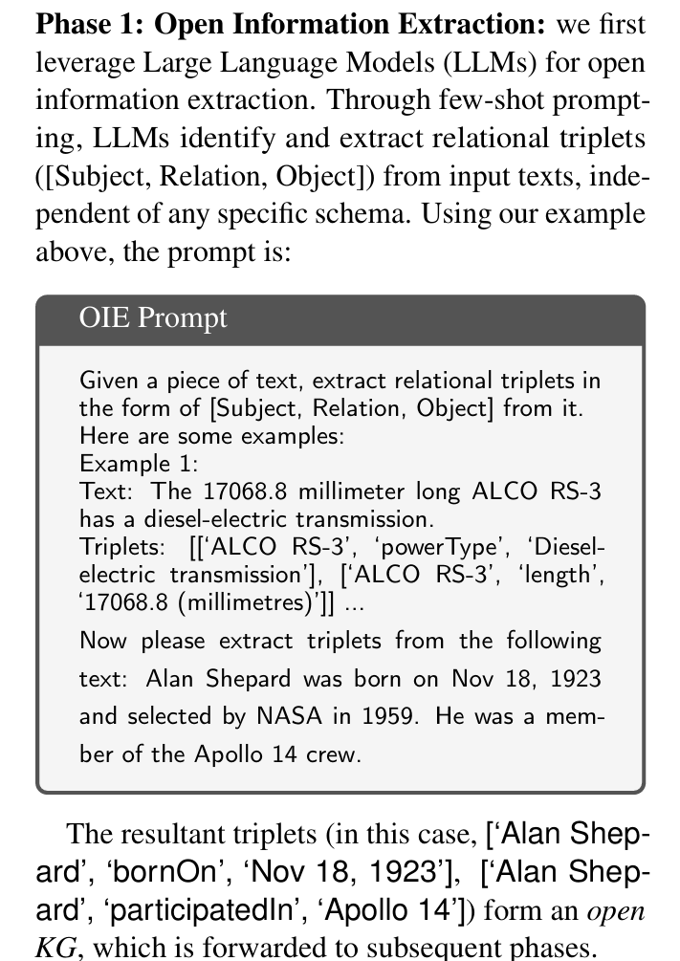
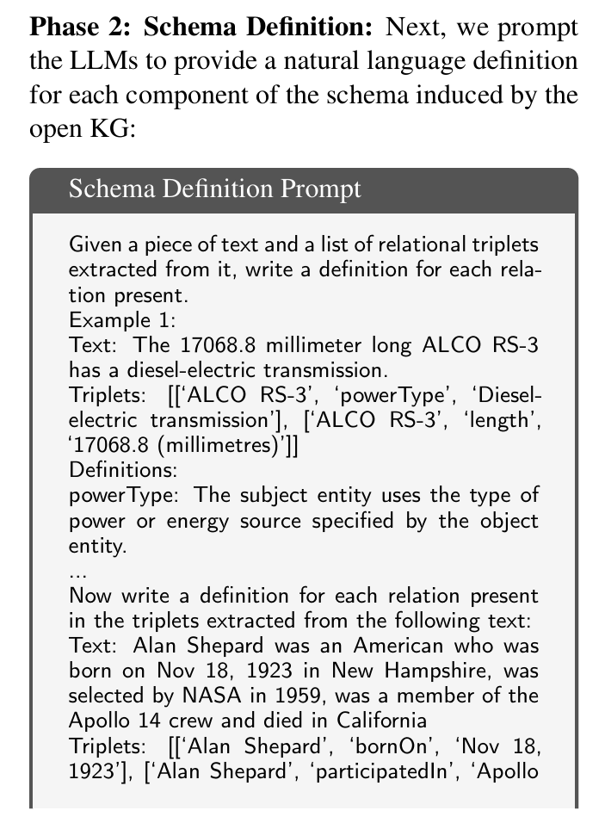
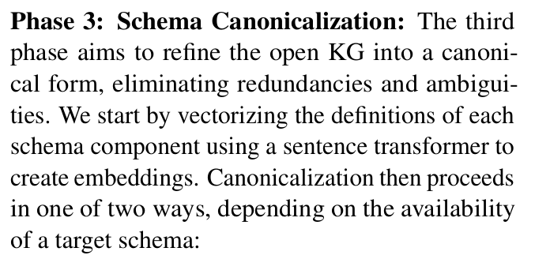
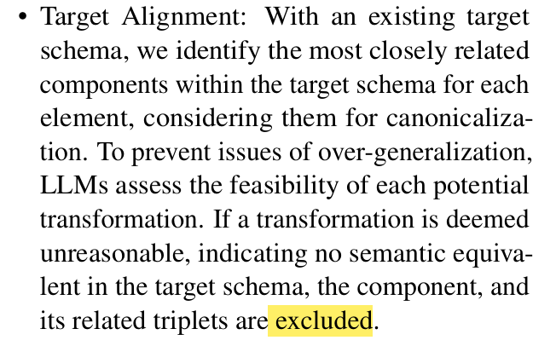
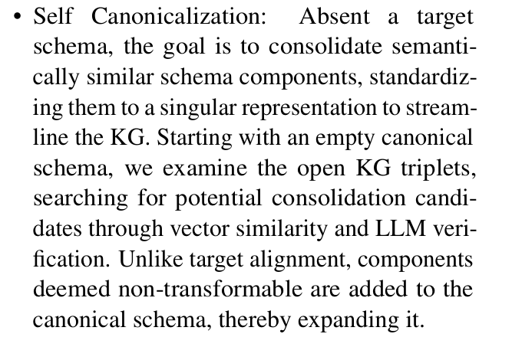
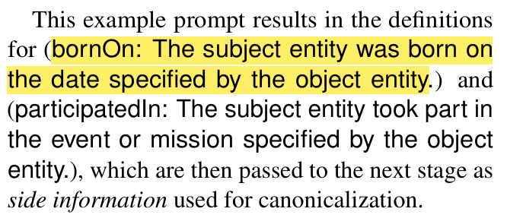
2.EDC
To ground our discussion, we will use a specific input text example: “Alan Shep ard was born on Nov 18, 1923 and selected by NASA in 1959. He was a member of the Apollo 14 crew”
Phase 1: Open Information Extraction
Phase 2: Schema Definition
Phase 3: Schema Canonicalization
预定义schema:用LLM判断属于哪种预定义的relation,匹配不上的舍弃
不事先定义schema:计算向量相似度，用LLM合并
LLM对抽取的关系进行定义

Slide 9
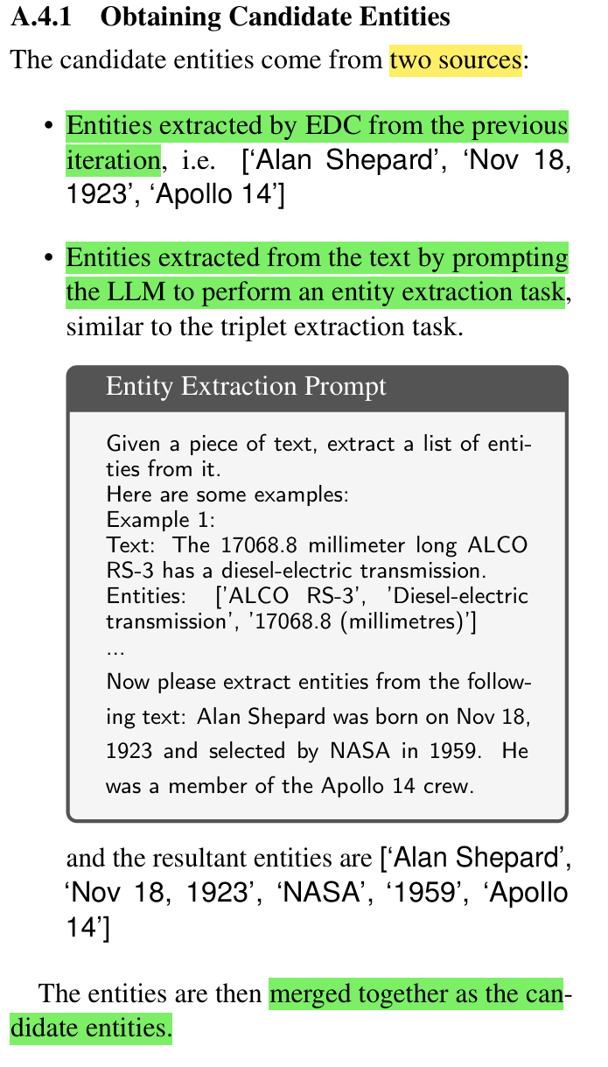
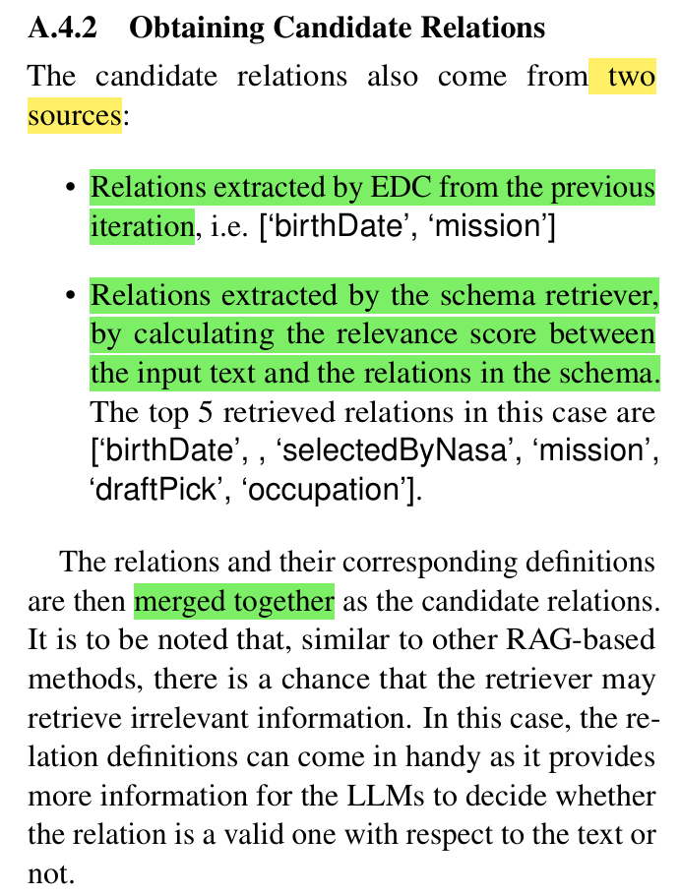
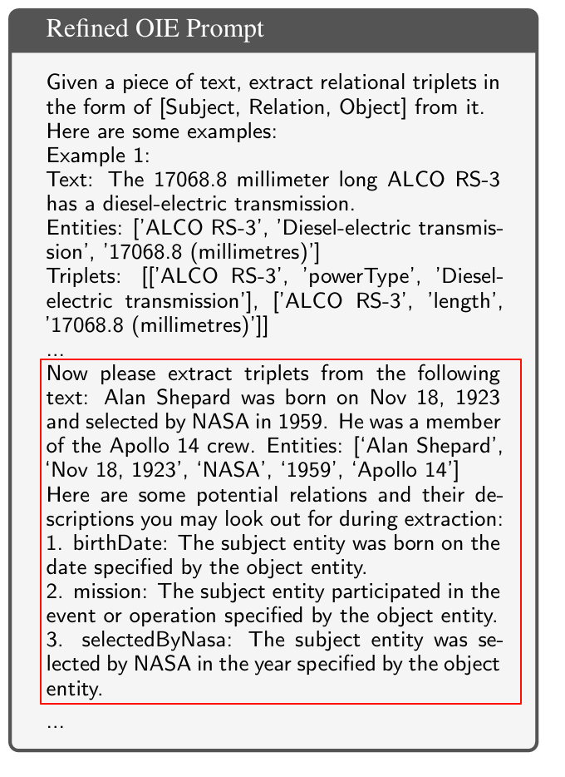
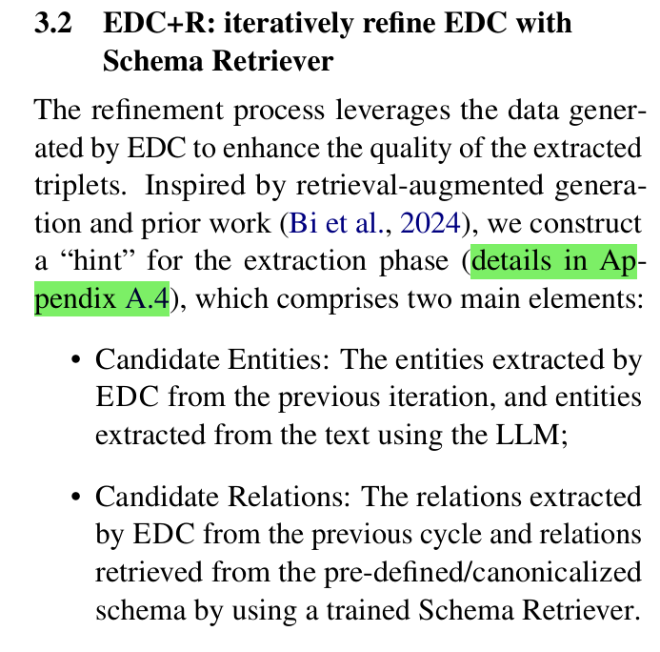
2.EDC
To ground our discussion, we will use a specific input text example: “Alan Shep ard was born on Nov 18, 1923 and selected by NASA in 1959. He was a member of the Apollo 14 crew” the triplets extracted by EDC in the first iteration are [’Alan Shepard’, ‘birthDate’, ‘Nov 18,1923’], [’Alan Shepard’, ’mission’, ’Apollo 14’].
类似rag的后处理：iteratively refine EDC with Schema Retriever
entity corpus
relation corpus
usage
Retriever
a fine-tuned variant of the sentence embedding model E5-mistral-7b-instruct
train:
开源项目+数据集：文本与三元组的对比学习
优化提取遗漏的三元组

Slide 10
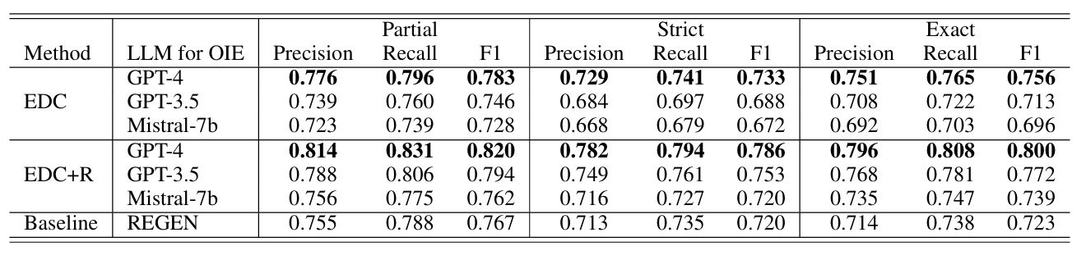
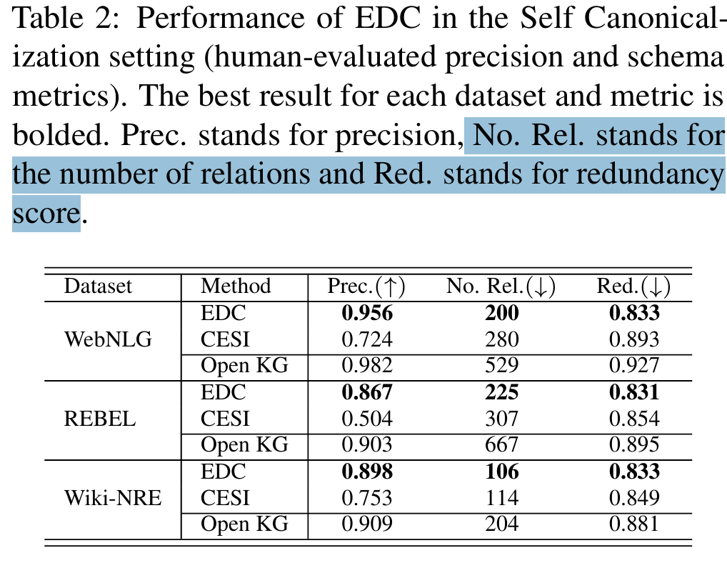
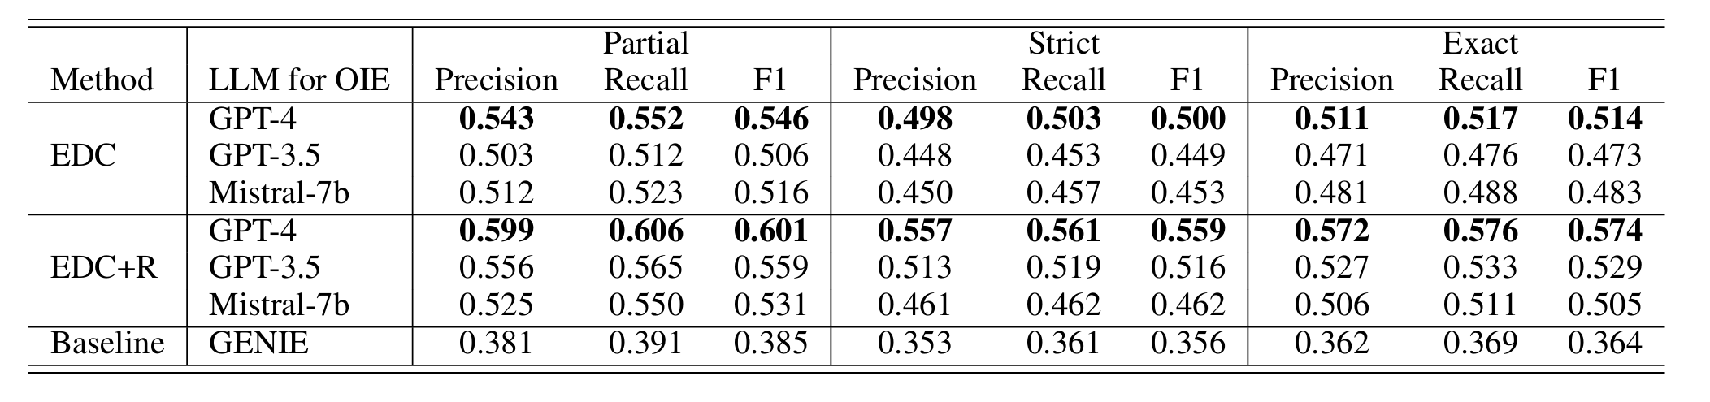
2.EDC
Target Alignment
Self Canonicalization
人工评价
Exact: Requires a complete match between the candidate and reference triple, disregarding the type (subject, relation, object).
Partial: Allows for at least a partial match between the candidate and reference triple, disregarding the type.
Strict: Demands an exact match between the candidate and reference triplet, including the element types.

Slide 11
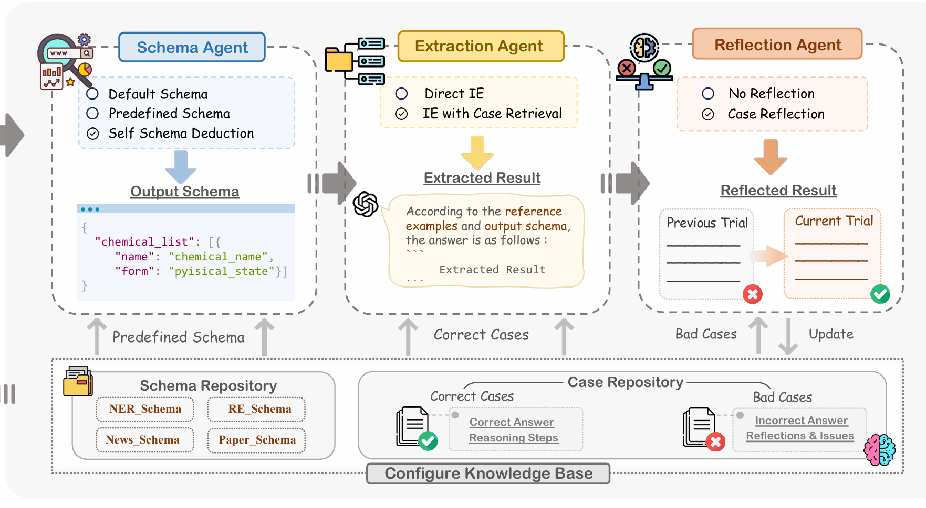
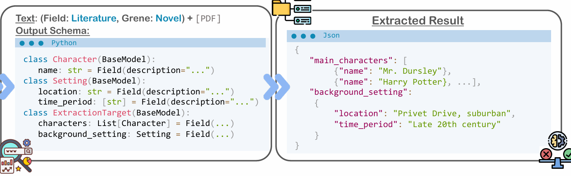
3.oneKE
OneKE: A Dockerized Schema-Guided LLM Agent-based Knowledge Extraction System
oneKE LLM Agent-based提取框架 WWW2025
pipeline：预定义schema--->提取--->补充case Repository(通过Self-Consistency：不确定的作为bad case,确定的作为Correct case)--->从Correct/Bad case Repository检索examples加入prompt--->继续抽取--->补充case Repository

Slide 12
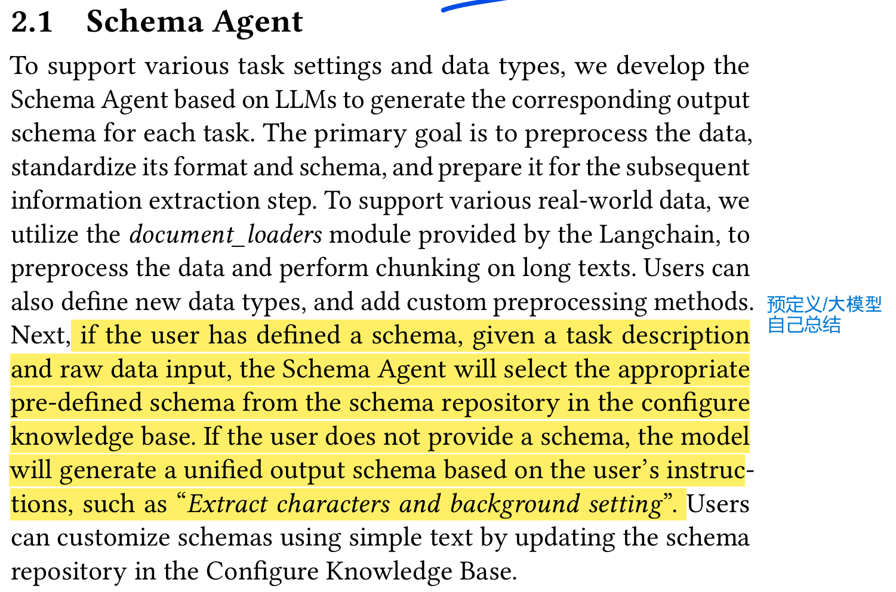
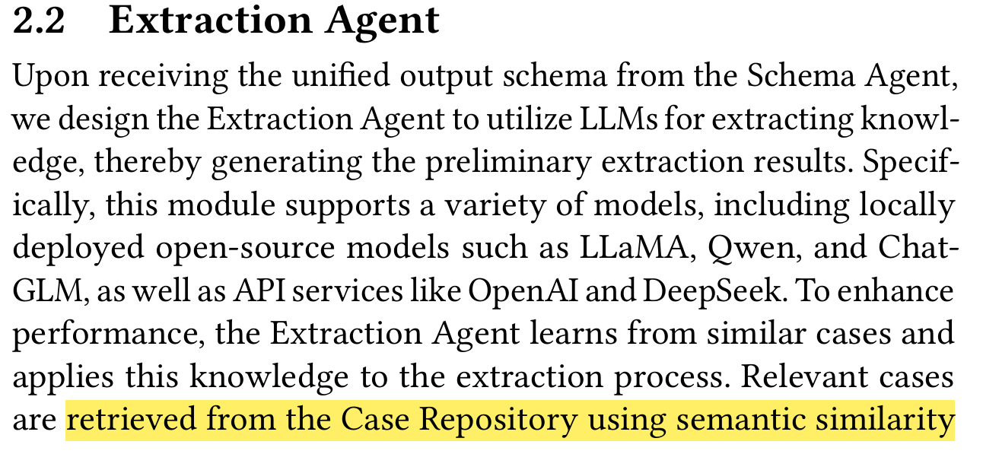
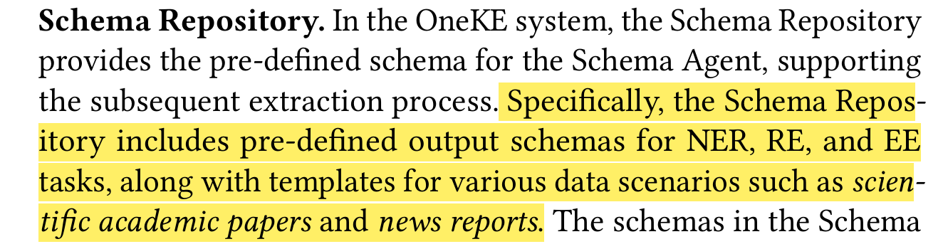
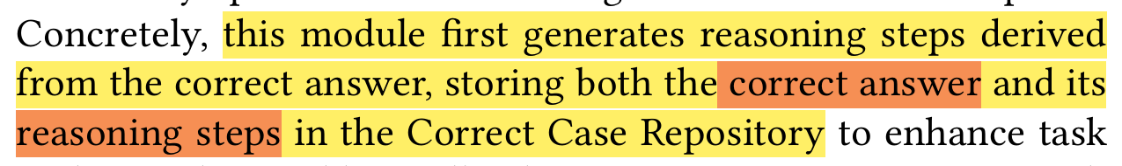
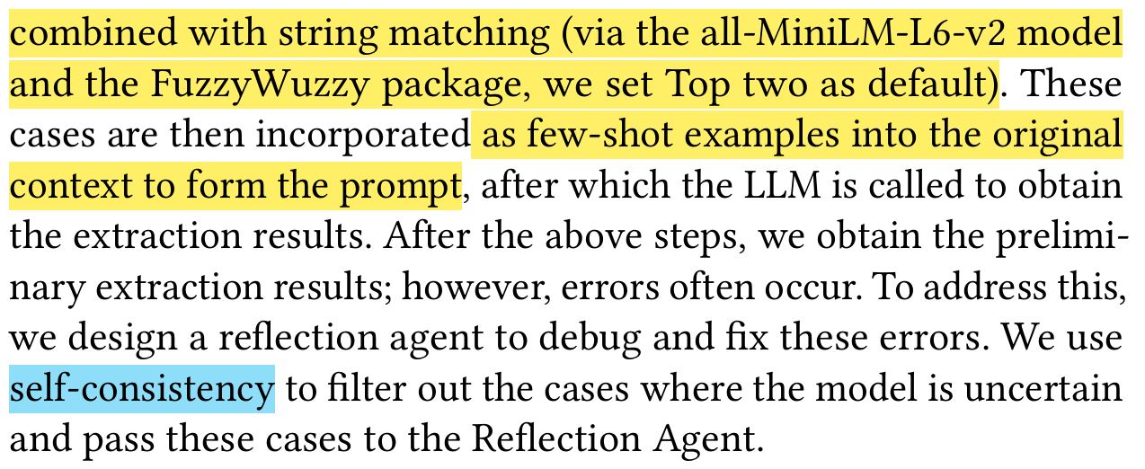
3.oneKE
Correct case Repository
Bad case Repository
Self-Consistency:从解码器中抽样生成多样化的推理路径集合，选择一致性最高的输出结果作为最终答案
文中没有给实验结果、详细实验设置，代码已开源、readme完善

Slide 13
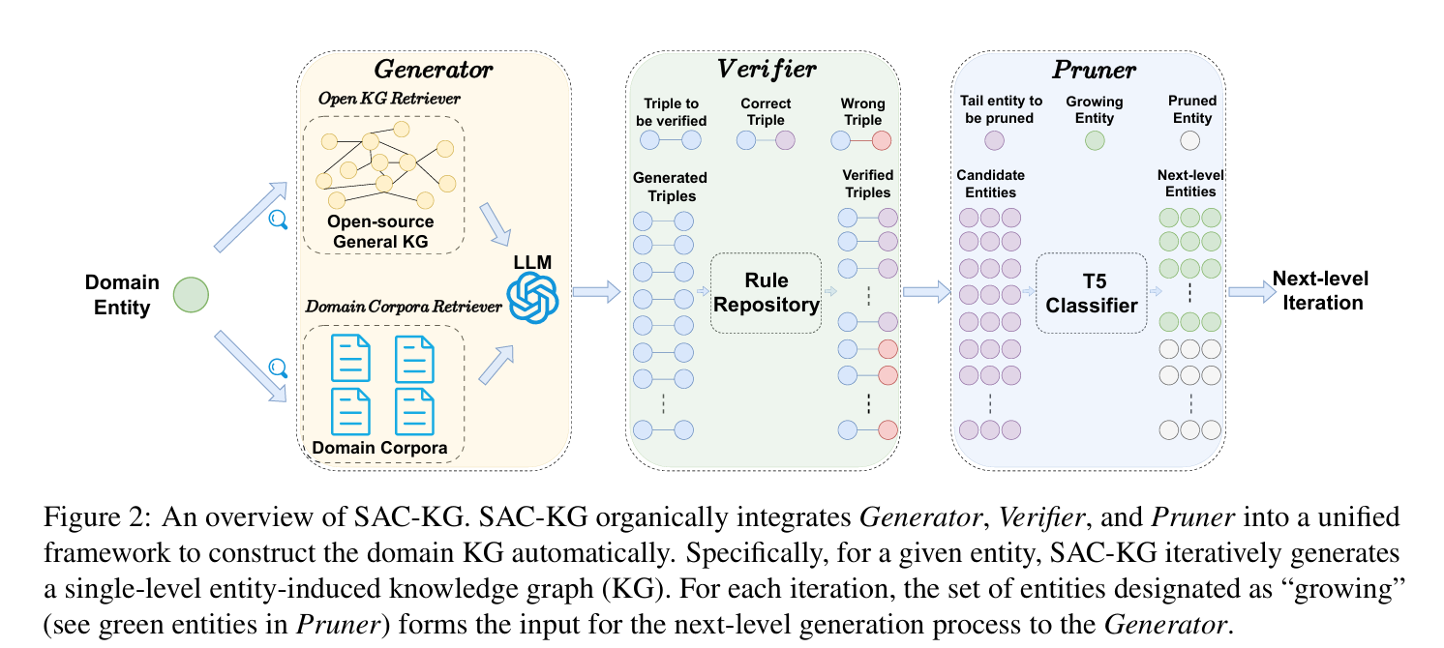
4.SAC-KG
SAC-KG: Exploiting Large Language Models as Skilled Automatic Constructors for Domain Knowledge Graphs
SAC-KG 自动化领域知识图谱构建 ACL long 2024
对指定领域进行实体抽取、基于规则的triplets自动校验、图剪枝。
以原始的实体领域为根，生成第一层，然后纠错、剪枝，接着再迭代向外扩展图

Slide 14
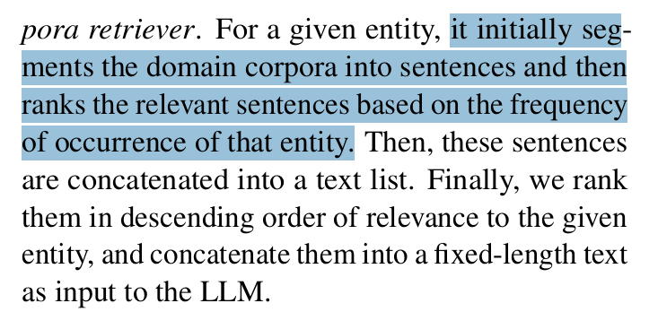
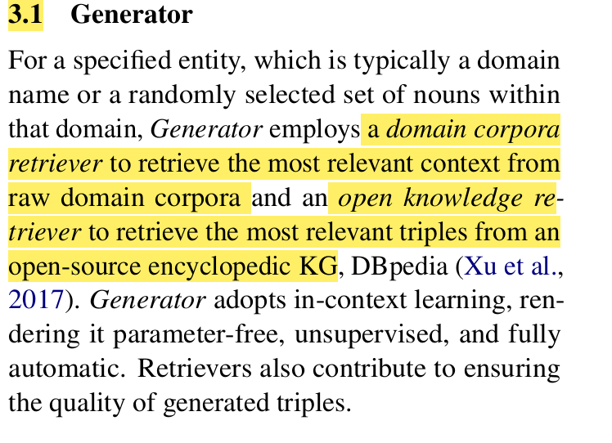
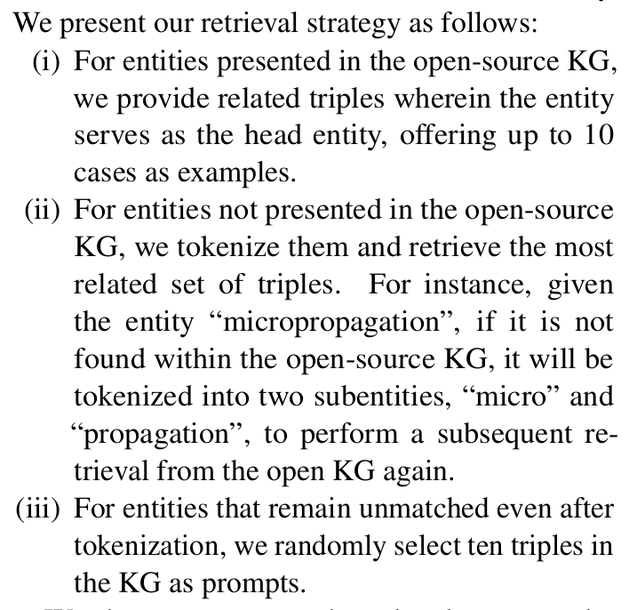
Domain corpora Retriever
4.SAC-KG
Open KGRetriever
生成器关注prompt构建，使用了两个retriever：
1.用原始文本分割的文本块，根据出现频率检索做prompt的上下文
2.用已有的开源KG检索该实体，并用开源KG中的triplets做prompt的example

Slide 15
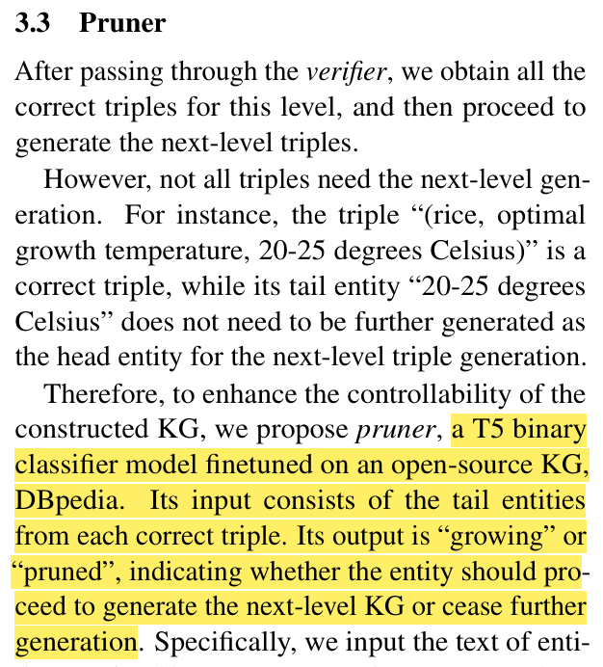
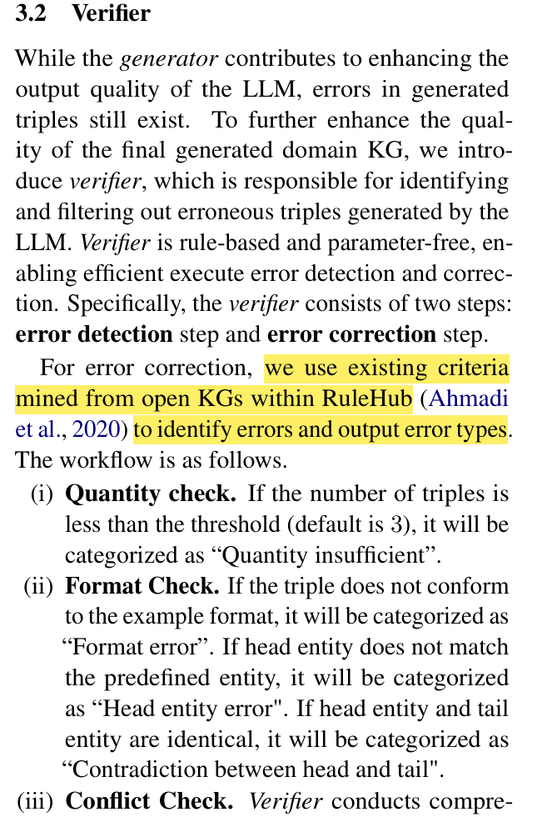
4.SAC-KG
训练了T5做二分类，对于tail entity判断是继续扩展还是剪枝
eg.“20-25 degrees Celsius” does not need to be further generated
用已有的知识图谱规则进行验证，剔除错误的

Slide 16
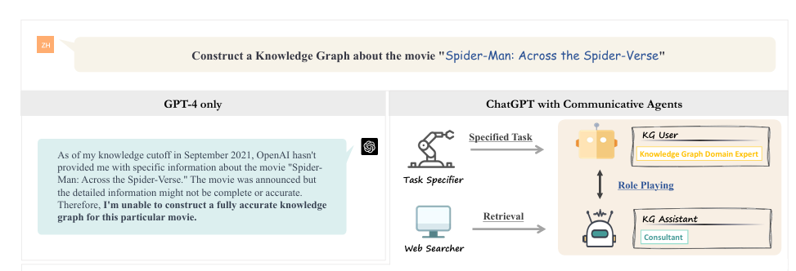
5.AutoKG
LLMs for Knowledge Graph Construction and Reasoning: Recent Capabilities and Future Opportunities
AutoKG 利用multi-agent进行KG构建 WWW2024(开源)
KG assistant agent
dialogue
confirm
KG user agent
大部分篇幅在对现有LLM的KG构建能力做验证与分析，自己提出的方法篇幅很小，且没有实验数据支撑（Future Opportunities）
KG user agent
ask
Web searcher agent

Slide 17
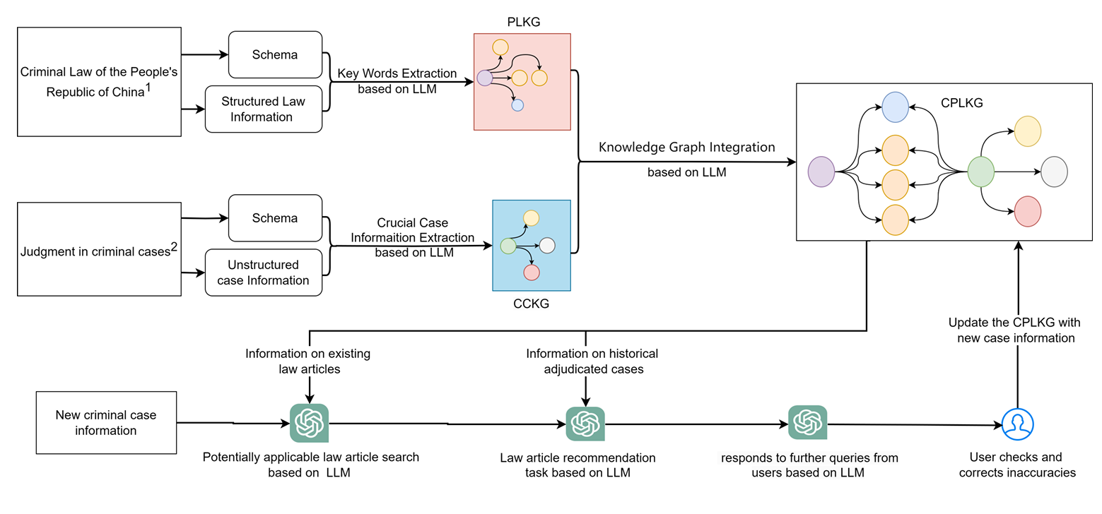
6.Leverage Knowledge Graph and Large Language Model
Leverage Knowledge Graph and Large Language Model for Law Article Recommendation: A Case Study of Chinese Criminal Law --上交arxiv
同样是从法律判决书中抽取知识图谱，本文注重点在于法律条文的推荐，图构建是手工定义schema，而且定义的实体、关系类别不多，但是法条与案件之间的关联方式可以借鉴（暂未开源）
LAKG：
法律原文/条文 ID
ACKG:
案由/../../../判决理由
利用LLM在法律原文与判决理由之间提取最多 5 个最相关的关键词作为中间节点（并且必须在原文中出现的词）

Slide 18
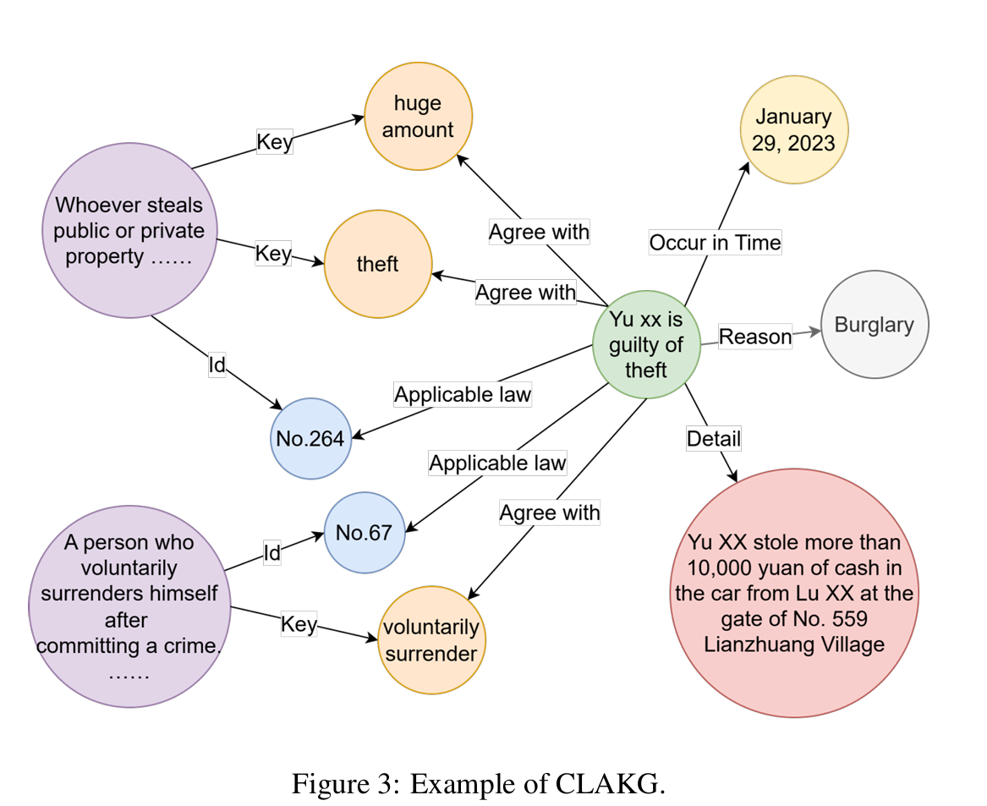
6.Leverage Knowledge Graph and Large Language Model
图谱样例

Slide 19
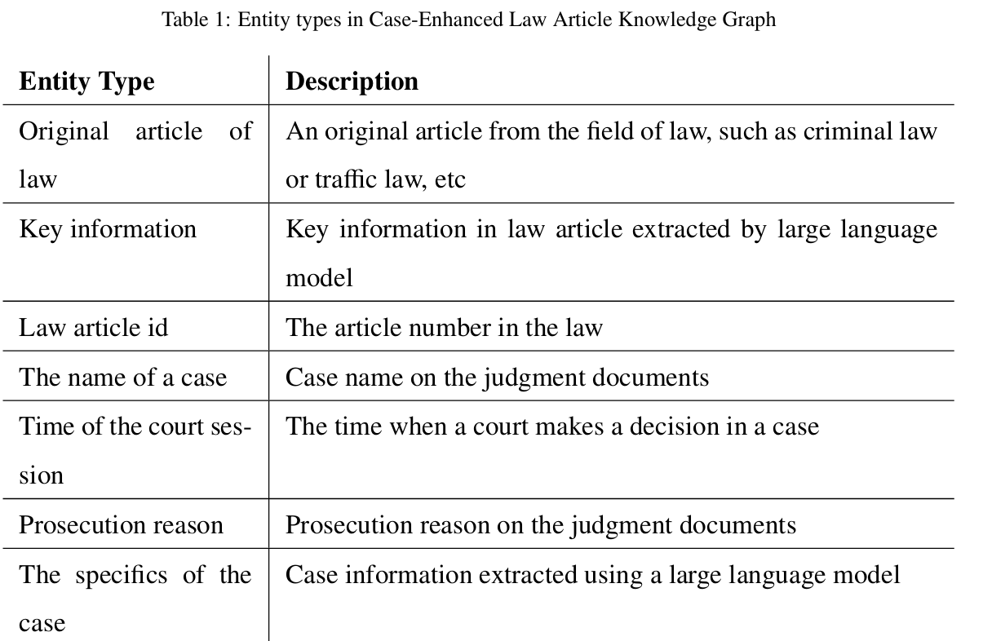
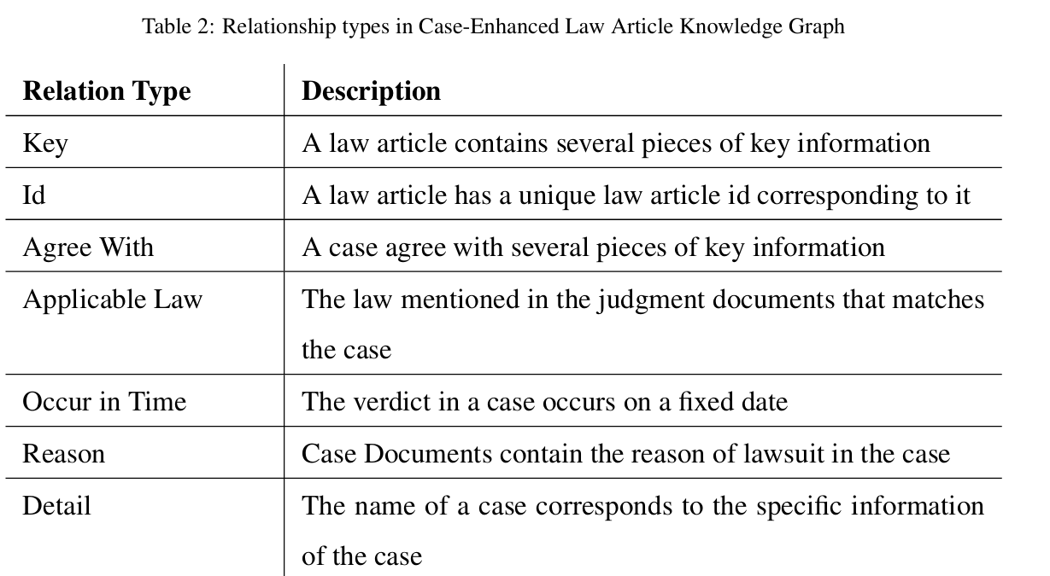
6.Leverage Knowledge Graph and Large Language Model
基于手工定义的schema构建图谱

Slide 20
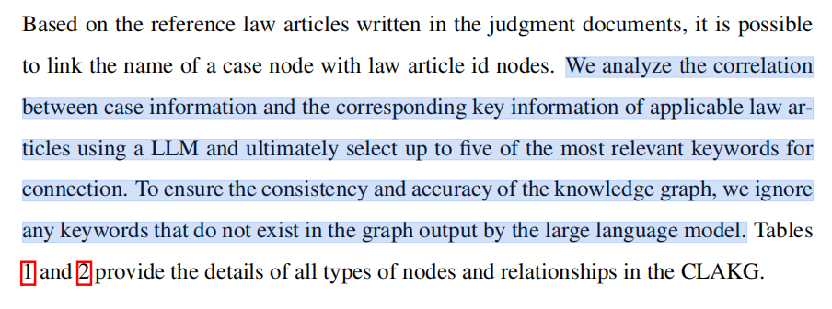
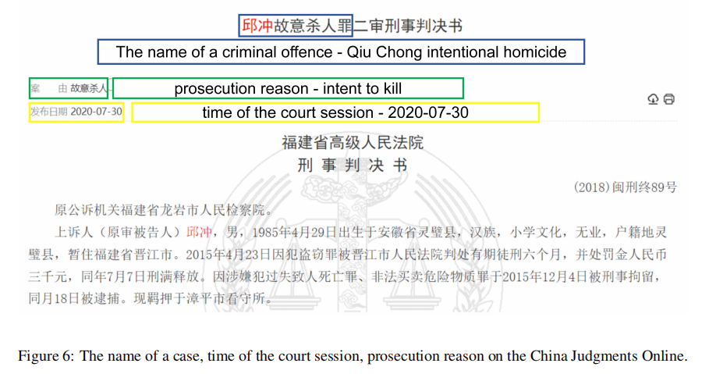
6.Leverage Knowledge Graph and Large Language Model
判决理由与法条之间共有的关键词必须在原文中出现

Slide 21
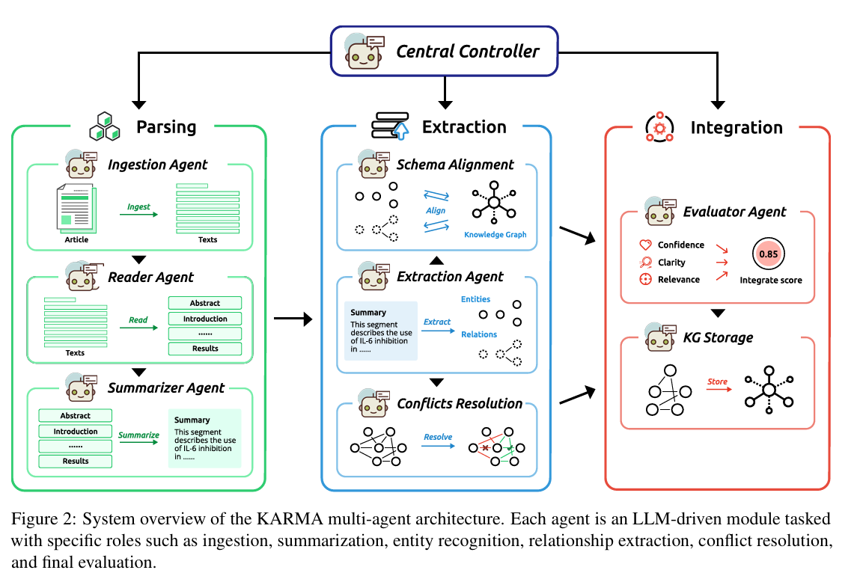
7.KARMA
KARMA:Leveraging Multi-Agent LLMs for Automated Knowledge Graph Enrichment
KARMA 多agent协作的知识图谱扩充 北大 2025.2 arxiv
8个agent协作进行完成从文本解析到知识图谱扩充全流程

Slide 22
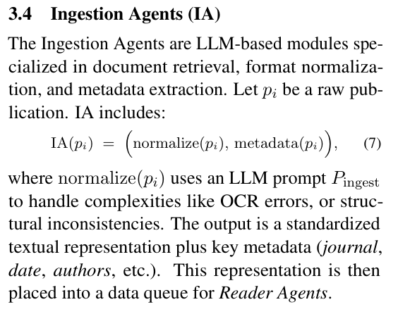
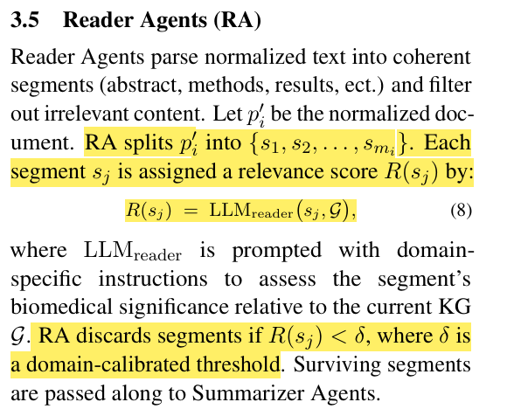
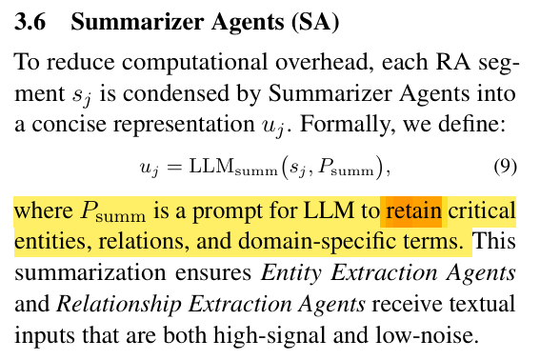
7.KARMA
agent1:文本解析
agent2:文本解析(对文本分段，并用LLM判决与现有的图的相关系数，将不相关的片段舍弃)
如何分段？如何计算相似度？
agent3:片段总结，将分好的片段进行总结，并将总结的摘要作为prompt分发到对应片段的信息抽取保留关键实体、关系、领域专有名词

Slide 23
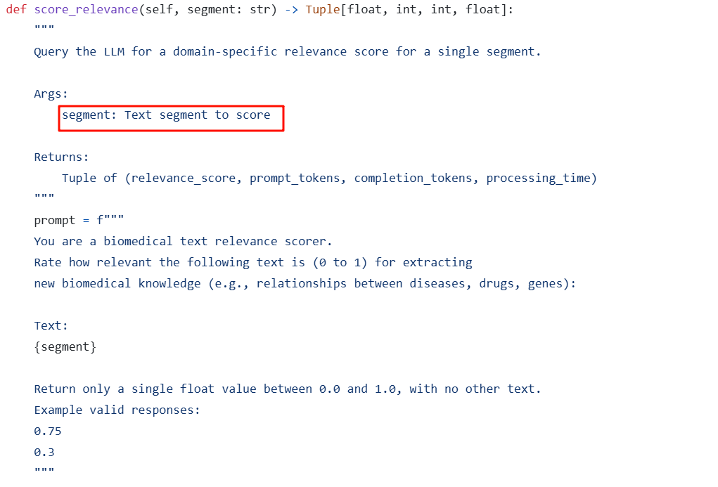
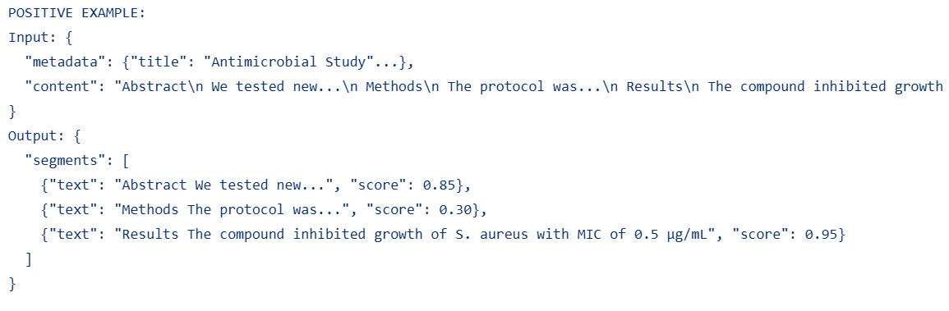
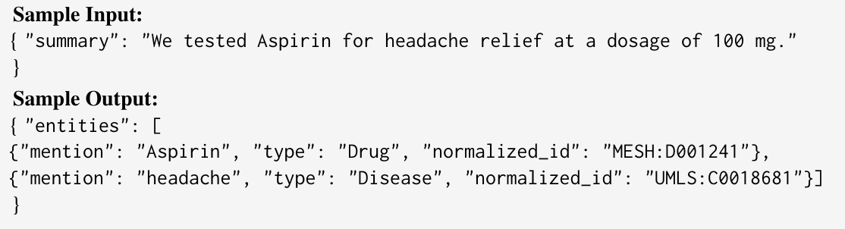
7.KARMA
Q1.分段策略：只适用于paper corpus,过于简单不适用于判决书
Q2.计算文本段与图的相似度？实际只是给了个主题词，LLM评相关性
agent4:直接从摘要中抽取实体，并利用prompt生成concept（type）

Slide 24




7.KARMA
agent4:直接从摘要中抽取实体，并利用prompt生成实体的concept（type）
实体规范化利用与现有KG的计算向量相似度
agent5:relation生成，用LLM根据摘要检测/生成关系，用agent8相似的相关性计算方法（LLM-based），对关系进行筛选
agent6:schema对齐：将抽取的entity/relation 对应到预定义的schema set中(可能来自于现有的KG)

Slide 25



7.KARMA
agent7:相同的实体，新抽取三元组的relation与现有的知识图谱冲突，LLM评判并产生置信度-->舍弃 or 人工审查
agent8:使用三个指标confidence、clarity、relevance，分别由LLM输出的三元组在这三个方面的置信度与其权重 乘积并用sigmoid归一化，将三方面指标取均值并与阈值 比较决定是否加入现有图谱

Slide 26







7.KARMA
对现有图谱的贡献
抽取的正确率
由LLM生成

Slide 27

7.KARMA
best agent：对文本分段总结摘要，并在三元组抽取阶段作为prompt

Slide 28
7.KARMA
think:
如果能将文本，细粒度分割，按照不同的方面（案件事实的段落/罗列证据的段落）分割
然后根据不同的段落确认抽取类型（实体-实体提取 还是 实体-事件提取 还是 事件-事件提取）
根据不同的抽取类型，选择文本处理方式-->事件类型原始文本冗余，对原始的文本段做摘要，然后从摘要三元组
实体Normalization + 关系Normalization + 把事件摘要也Normalization？？（可能上下文中同个事件以不同方式出现多次--》 马某在上学是被弃养==由于马某被弃养）
构建最终的图谱

Slide 29
8.oreLLM
WhenPhrases Meet Probabilities: Enabling Open Relation Extraction with Cooperating Large Language Models--ACL2024

Slide 30
9.LKD-KGC
LLMs for Knowledge Graph Construction and Reasoning: Recent Capabilities and Future Opportunities
文档级的图谱构建，针对的场景是 游戏 - 射击游戏 - 第一人称射击 - doc1/doc2/doc3 这种层级结构的文档，生成摘要做prompt
motivation:
作者把当前的LLM构建分为三类：
1.Fine-tuned Language Models（SFT）
2.Schema Guidance:EDC(实际上不完全是)、oneKE（给定schema,用Self-Consistency区分正负样本做prompt）、CoT-Ontology、KBTE（人工标识三元组作为知识库,和oneKE很像）
3.Reference Knowledge Integration:AutoKG（用agent网上搜）、sac-KG(用wiki,已有图谱等作为知识参考)
4.之前尝试的AutoSchemaKG不属于这几类，没有任何引导（只有节点上下文），所以效果也不好
本文：不需要外部知识（特地提了内网场景。。）不需要给定schema 的KGC

Slide 31





9.LKD-KGC
prompt
针对文档树，LLM自底向上生成摘要，再从上到下让LLM根据摘要生成访问顺序。在对第N个文档抽取之前，Summarize all documents again based on prior knowledge作为prompt(实际上由于太长了，用摘要的embedding的向量检索相似度的top10)
先抽实体
实体用K近邻做聚类
聚类后对每个cluster生成实体的schema,根据schema抽取三元组

Slide 32
10.Tree-KG(ACL2025&清华)
Tree-KG: An Expandable KGConstruction Framework for Knowledge-intensive Domains

Slide 33




11.CDEE
HarvestingEventsfromMultipleSources:TowardsaCross-Document Event Extraction Paradigm
ACL2024-姬老师组-从多源文档构建完整的event
motivation:

Slide 34








dataset:
11.CDEE
contribution:
利用wiki的超链接构建同一事件的文档集，3w文档，自动标注人工复查
pipeline:

Slide 35

11.CDEE
evaluation:
将方法分为3部分，单独评估

Slide 36



12.FINAL
FINAL: Combining First-Order Logic With Natural Logic for Question Answering
TKDE2025--将一阶逻辑与自然逻辑结合用于QA问答
motivation:
一阶逻辑+自然逻辑可解释性提升
将原始查询分解为子假设，并引入”短语级突变”，增强对齐缩短推理路径
将问题+选项转换为句子，试图分解并从预料库中得到印证

Slide 37




12.FINAL
一阶逻辑
∀x (Cat (x)→Animal (x))
自然逻辑（形式证明理论）
上下位词、反义词，量词（有些/所有）等等，基于上下文单调性

Slide 38

















12.FINAL
自然逻辑推理
知识检索过程
一阶逻辑前向传播过程
Candidate Path Generation
根据问题生成的原始假设
S (the hypothesis) is “Static electricity can cause a forest fire”
根据part a规则检索的事实：
fact1“Static electricity can be the cause of sparks
”
fact2 “Sparks from cigarette butts frequently ignite forest fires”
step1:spaCy库分析词性，忽略介词/限定词/基数词等
step2：为了和一阶逻辑分解的子假设对齐，BART进行 短语“突变”：通过对已有事实 插入/ 修改 / 删除
eg.
修改Static electricity [mask] of sparks-->预测Static electricity cause of sparks
Static electricity can be the [mask] of sparks
Pruning Candidate Paths
用RoBERTa预测短语极性（softmax上面7选1），确保突变前后没变【eg.确保（部分不会突变为全部）】,只对
进行推理
静电导致火灾？
step1:静电导致火花
step2:检索包括火花的或者包括火宅的，至少包括一个
step3.eg.火花引起火苗,火苗导致火灾
$$h_{p1}$$
$$h_{p2}$$
$$h_{p3}$$
$$h_{lt}$$
$$h_{rt}$$
子假设三元组表征向量
BM25计算IR score，用得分筛选前u个文集
$$h_{[cls]}$$
$$h_{X}$$
$$h_{Y}$$
整个句子表征向量 实体X/Z表征向量

Slide 39




12.FINAL
输入：问题 “What can cause a forest fire?” 和候选答案 “static electricity”。
转化为假设句S：Static electricity can cause a forest fire
从知识库中获取相关事实对：第一步检索到fact1：Static electricity can be the cause of sparks，再按照【新检索语句要么有spark，要么有forest fire】原则检索下一个（搭桥）fact2 : Sparks from cigarette butts frequently ignite forest fires
S转换为三元组：([X, p1, Z] = [static electricity, can cause, a forest fire])
根据一阶逻辑规则分解为子假设，构建（DeBERTa去embedding）前向传播参数计算链，用于训练
左假设三元组表征向量 ： ([X, p2, Y] = [static electricity, p2, Y]) 右假设： ([Y, p3, Z] = [Y, p3, a forest fire])
候选路径生成：对fact1和fact2进行短语级突变 / 删除，生成中间前提:
Static electricity can cause sparks | Sparks frequently ignite forest fires
修剪路径:通过短语极性进行剪枝（RoBERTa），只保留≡与⊑
计算左右假设语义相似度，min(L,R)的当作总相似度
训练：端到端训练，简单用二元交叉熵bce计算损失进行反向传播
这里好几个模型、流程也不少，简单端到端训练难度肯定大，所以有专门模块的预训练

Slide 40


消融实验：
word level指的不是短语突变是词语级别替换的，不是整个短语替换

Slide 41

检索的事实候选集数量影响不大

Slide 42


13.CALLMSAE
Cascading Large Language Models for Salient Event Graph Generation--NAACL2025
从长文档生成显著事件图谱,先利用 LLMs 的总结能力识别显著事件，再生成包含层级、时间和因果关系的图谱
motivation:
1.事件有主次之分，零碎/细微的事件提取会降低叙事性，只提取显著事件勾勒故事
2.现有的方法（不预定义事件schema的），简单识别事件通过动词（作为事件trigger） eg.autoSchema

Slide 43





13.CALLMSAE
stage1:先LLM对文本总结，以此提取主要事件（常规做法）
stage2:code>json，往图里添加node,让LLM补全relations
stage3:LLM判断关系可靠性，对于遗弃的加入prompt再重新生成，迭代此过程优化

Slide 44






13.CALLMSAE
如何评估图谱效果？人工标注100个GT（文中还提到了三个标注者之间的标准都不完全一致）
stage4:先生成层级图，将层级图作为提示再生成时序图、最后是因果图
生成了三个独立的图
stage5:精度计算，因为构建的图中边只有一个关系，所以只用考虑节点的相似度，生成所有边之间相似度矩阵
用匈牙利算法计算最小分配（图最小相似度），1-cost value=HGS
stage6:main result

Slide 45




13.CALLMSAE-法律文书实践
概述
优化
提取事件
生成关系

Slide 46



14.EventGround
EventGround: Narrative Reasoning by Grounding to Eventuality-centric Knowledge Graphs
COLING2024(HKUST-KnowComp&AWS)--通过以事件为中心的知识图谱为基础进行叙述推理
introduction:
motivation:

Slide 47


14.EventGround
non-trivial:
relate work:
两种主流利用现有eventuality knowledge graph的narrative reasoning
人物指代与事件共指

Slide 48






method:
构建阶段
14.EventGround
part1:语法分析抽取事件
part2:事件规范化2.0：代指问题，同一人物用相同token替换
part3:事件规范化2.0：通过部分匹配进行事件规范化（按照词法重要性排序，删除不重要的定语），从而抽象化事件达到归一化的目的

Slide 49






method:
推理阶段
13.EventGround
针对的问题：已知 事件A->事件B->?
part4:对事件a、b,在已有的事件图谱里按照语义相似度找对应的事件（“锚点”）
part5:在找到的N个事件节点之间用xxx算法找子图（包括了相关知识的且又是最短路径的）
part6:推理GNN/LLM，LLM（dot语言or 给节点+边 or 只给节点）做选择题

Slide 50




14.EventGround
experiment:
给定已知事件，预测接下来的事件（做多选题）
main result 叽里呱啦写一堆效果没啥提升
构建的eventuality knowledge graph怎么评估的

Slide 51

14.EventGround
case study:

Slide 52
15.KAG
KAG Boosting LLMs in Professional Domains via Knowledge Augmented--WWW2025
专业领域的知识服务框架（落地场景：电子政务、电子健康）
motivation:
RAG:
现实世界通过关系构建知识，RAG仅关注相似性，导致检索结果不完整/重复
LLM next token的预测方式对数值变化不敏感 文中如何解决？
GraphRAG:
大部分图rag都基于openIE,噪声、无关信息较多 文中如何解决？
GraphRag分层摘要在增量更新、多条问答上表现不佳
KAG
对 LLM 友好的知识表示增强
知识图谱与原文片段之间的互索引结构
逻辑符号引导的混合推理引擎
基于语义推理的知识对齐机制
KAG 模型

Slide 53












LPG（标记属性图）四要素：节点（Nodes）、关系（Relationships）、属性（Properties） 和标签（Labels）
节点与关系都可以带标签和属性
(:Person {name: "Alice", age: 30})
(:Person {name: "Bob", age: 32})
(Alice)-[:KNOWS {since: 2018}]->(Bob)
15.KAG
LLMFriSPG
领域专家预定义的schema（适用于专业决策）
：类型定义：包括实体类型（如 Person）、事件类型（如 Event）及预定义属性（兼容 LPG 语法）。
:类型t的所有属性和关系
OIE抽取的（适用于信息检索）
系统内置属性
：概念类型及关系：所有概念类型、概念及概念间关系，以概念树形式组织（TaxoOfPerson 为概念树根节点），每个概念节点对应唯一的概念类型。
：实例到概念的归纳关系：从实例到概念的归纳关系（张三属于‘人’这个概念）。
：可执行规则：基于逻辑关系和逻辑概念定义的所有可执行规则（如果 A 包含 B，B 包含 C，则 A 包含 C）。
${KG}_{CS}（知识层）$：符合领域 schema 约束的结构化知识，精度高但构建成本高。
${KG}_{fr}（图信息层）$：通过信息提取得到的实体和关系，补充${KG}_{CS}$的信息完整性。
RC（原始文本）：语义分割后的文本片段，通过supporting_chunks与${KG}_{fr}$关联，提供原始上下文支持。

Slide 54
15.KAG
KAG builder
Mutual indexing between text chunk vectors and knowledge structures
1) Shared Schemas : are coarse-grained-types pre-defined as SPG Classes at project level
2) Instance Graph : OIE
3) Text Chunks
4) Concept Graph : is the core component for knowledge alignment. consists of a series of concepts and concept relations, concept nodes are also fine-grained-types of instances. 实例以及对应的多层级上位图？2.4中有阐述

Slide 55

15.KAG
KAG builder-Mutual Indexing:
Semantic Chunking: rag常用分块方式，按语义分块
Information Extraction with More Descriptive Context：LLM先抽取实体，再抽与实体相关的事件，再迭代提取关系。生成上位信息
To provide more convenience for the subsequent Knowledge Alignment phase，we store them in the e instance storage according to the structure of e.description,e.summary, <e,belongTo, semanticType> and <e, hasClass, spgClass>. semanticType更倾向于在语境中的类别，spgClass是SPG框架定义的固有类别（林肯 semanticType：总统，spgClass：人）
***Domain Knowledge Injection And Constraints***
1) Domain term and concept injection：
a.先搞个专业术语库（概念+描述），可能是多个领域属于都有的
b.OIE抽实例，对示例用相似度在术语库检索（哪些是这个任务可能用得上的）
c.作为prompt指导抽取（从无schema任务变成了schema base任务）
2) Schema-constraint Extraction:
由于专业文档结构一致性强， schema-constraint+structured Extraction（refer SPG）
3) Pre-defined Knowledge Structures By Document Type：由于很多领域有标准化的文档机构，根据任务预定义知识结构，把文档当实体，里面的结构作为它的属性

Slide 56

15.KAG
KAG solver-Logical Form Solver
规划-推理-检索

Slide 57


15.KAG
2.3.1 Logical Form Planning
把问题，分解为这几个函数的集合
retrieval-sort-math-deduce
2.3.2 Logical Form for Reasoning
如果有匹配的子图，返回图
某个子查询图的匹配度不高，混合检索（返回文档chunk）
逻辑推理重要性

Slide 58


Slide 59

15.KAG
2.3.3 Logical Form for Retrieval
检索：sparse encoder (BM25) and a dense retriever (BERT architecture pre-training language models)
两种方法各有优势，现有的往往把这俩分数结合，本文把分情况使用不同检索（实际上就是遇到数字、地名等，精准匹配，添加查询条件 类似于sql where子句）
"Retrieval(s=s1:Event[applying for a disability certificate], p=p1:support_chunks, o=o1:Chunk, s.location=West Lake, Hangzhou)"

Slide 60


15.KAG
2.4 Knowledge Alignment
之前文中写了Concept Graph : is the core component for knowledge alignment. consists of a series of concepts and concept relations, concept nodes are also fine-grained-types of instances.
各种级联/网状结构，增大知识查找时的命中概率

Slide 61

15.KAG
2.4.1 Enhance Indexing(离线索引增强)
Disambiguation and fusion of knowledge instances
给当前实例$e_{cur}$生成同义词集合，用同义词集合$E_{syn}$选择目标实例$e_{tar}$，将$E_{syn}$ 中其他同义词的属性全部加到$e_{tar}$ 上，其他同义词当$e_{tar}$的同义词
Predict relations between instances and concepts
关系补全
predict its corresponding concept and add the derived triple <ei, belongTo, cj > to the knowledge index. As is shown in Figure 5, <Chamber, belongTo,
Legislative Body>
Complete concepts and relations between concepts
关系补全
we can obtain the semanticType of Chamber is Legislative Body, and its spgClass is Organization in the extraction phase.
Through semantic completion, we can get <Legislative Body, isA, Government Agency>, <Government Agency, isA, Organization>.

Slide 62
15.KAG
2.4.2 Enhance Retrieval（在线检索增强)
之前的检索部分不是说了 精准检索+语义检索 相结合嘛，这里就是检索失效 单步推理后再检索
employ the method of combining semantic relation reasoning with similarity retrieval to replace the traditional similarity retrieval method
If the user query q1 is "Which public places can cataract（白内障） patients go for leisure?"
and the document content d2 is "The museum is equipped with facilities to provide barrier-free visiting experience services such as touch, voice interpretation, and fully automatic guided tours for the visually impaired（视觉障碍人士）.",
It is almost impossible to retrieve d2 based on the vector similarity with q1. However, it is easier to retrieve d2 through the semantic relation of <cataract patient, isA, visually impaired>

Slide 63

15.KAG
The NLI task is used to infer the semantic relations between given phrases
NLU including
text classification
named entity recognition relation Extraction
subject and object extraction, trigger detection
event argument extraction
event extraction
machine reading comprehension.
NLI tasks include
entity linking
entity disambiguation
taxonomy expansion
hypernym discovery
text entailment.
2.5 KAG model
offline index building
online query and answer generation

Slide 64

15.KAG
针对文本生成（NLG）建立了两种高效领域微调方法：
Pre-learning with K-LoRA
将生成任务视为三元组抽取的逆向任务，因此用三元组生成文本进行微调
训练方式：LoRA-based SFT
Alignment with KG Feedback
用知识图谱作为评估器对模型进行强化学习，将输入以不同格式不同随机种子生成多个答案，评分并排序计算奖励，奖励函数

Slide 65


15.KAG
mutil rag>>single
KAG

Slide 66

15.KAG
CR_ref3：基于 HippoRAG 检索能力的基准策略，通过向量相似度和个性化 PageRank 分数加权计算 chunk 得分，召回支持当前问题回答的 top-k 文本块
AblationStudies
LFS_ref1：采用逻辑形式求解器（Logical Form Solver）进行推理，优先探索知识图谱（KGcs 和 KGfr）的结构化推理能力
LFSH_ref1：基于逻辑形式求解器的混合检索策略
ref：思考几轮

Slide 67
16.EventRag
EventRAG: Enhancing LLM Generation with Event Knowledge Graphs--ACL 2025 main
事件图谱rag
motivation:
Event-Centric Challenges
文本rag无法体现事件发展规律/缺乏对事件之间关联的梳理，故事的发展脉络可能被割裂，无法形成连贯完整的叙事线
Temporal-Aware Limitations
传统 RAG 系统因缺乏明确时间感知，难以维持连贯时间线，忽视事件的时间变化及关联（如早期行动对后续发展的作用）
eg.“超级星期二拜登获胜”，另一个来源提到 “拜登退出竞选”，还有一个来源提到 “哈里斯成为候选人”难以形成 “超级星期二拜登表现良好，但之后退出，哈里斯接替成为候选人” 的完整逻辑链条，甚至可能因信息碎片化而产生矛盾或错误结论
Multi-Event Reasoning
关联多来源事件时易致叙述碎片化和不一致

Slide 68
16.EventRag
mothod:
2.2 Event Knowledge Graph Construction
events, entities, and their relationships.
Fuse Entities：
语义相似度融合，相似的保留一个，另一个类似同义词的处理
Expand Knowledge：
For instance, events sharing the same participants or occurring in similar temporal contexts can often be linked together, further enriching the graph and enhancing its connectivity

Slide 69



16.EventRag
2.2 Event-based Retrieval and Generation (LLM agent)
Autonomous EKG Querying
Temporal-Aware Inference
Multi-Event Reasoning
Reflection&Self-Correction
查询相关事件，通过将逻辑上或时间上相关的事件串联起来，构建中间推理路径
自我评估结论，如果不确定/冲突重新访问事件节点

Slide 70


16.EventRag
LLM生成问题大模型回答，没对比hippoRAG*

Slide 71


AutoSchemaKG
利用项目原始setting进行抽取
llama-3.1-8b 实体与事件抽取效果欠佳，关系抽取效果较差

Slide 72

AutoSchemaKG
针对事件的concept效果不好，利用一两个单词的短语很难概括事件

Slide 73

AutoSchemaKG
针对实体和关系的概述稍微好点

Slide 74

AutoSchemaKG
将模型替换为qwen3，改进了一些prompt
实体部分（实体-实体）抽取对内容的覆盖度一般，准确度不高（和prompt有关，prompt只指定了抽取名 名词-动词-名词的结构）

Slide 75

AutoSchemaKG
事件部分（实体-事件 or 事件-事件）抽取效果很差（prompt中只制定了几种事件关系：之前、之后、因为等等）

Slide 76

AutoSchemaKG
从结果来看，paper中提出的模式模式归纳方法（由LLM总结出多个概念），不适用于法律文书任务（concepts同质化严重，并且可能原本的概念就是最合适的）,可能更适用于paper中的维基百科等数据源的知识图谱构建
“模式归纳也是利用LLM，对每个元素（实体、关系、事件）用LLM生成至少3个与原始文本不重复的概念（concept） 所以concept组成了一个概念的集合”

Slide 77

EDC
E5-mistral-7b-instruct：微软的embedding模型。文中指出在对schema自动归纳阶段直接使用，在refinement阶段作为retriever的时候需要在TEKGEN数据集上进行微调，而且需要用GPT3.5-turbo对 37500个样本进行标注（生成definition）
文中使用本地7b模型的同时也调用了GPT3.5-turbo，eg:对fintune所用的样本进行标注 / 本地7b模型对每个relation生成definition后调用GPT3.5-turbo进行确认

Slide 78

EDC
qwen3
before schema自归纳:
[[['北京市大兴区人民法院', '判决书编号', '（2022）京0115民初669号'], ['王亚琴', '性别', '女'], ['王亚琴', '出生日期', '1941年5月23日'], ['王亚琴', '民族', '汉族'], ['王亚琴', '住址', '北京市大兴区'], ['王亚琴', '委托诉讼代理人', '周枫'], ['周枫', '所属律师事务所', '北京市威正律师事务所'], ['董素纯', '性别', '女'], ['董素纯', '出生日期', '1962年12月8日'], ['董素纯', '民族', '汉族'], ['董素纯', '住址', '北京市通州区'], ['董素纯', '委托诉讼代理人', '王志安'], ['王志安', '配偶', '董素纯'], ['王志安', '性别', '男'], ['王志安', '出生日期', '1956年1月18日'], ['王志安', '民族', '回族']]] [''] ['']
after schema自归纳:
[['北京市大兴区人民法院', '判决书编号', '（2022）京0115民初669号'], ['王亚琴', '性别', '女'], ['王亚琴', '出生日期', '1941年5月23日'], ['王亚琴', '民族', '汉族'], ['王亚琴', '住址', '北京市大兴区'], ['王亚琴', '委托诉讼代理人', '周枫'], ['周枫', '委托诉讼代理人', '北京市威正律师事务所'], ['董素纯', '性别', '女'], ['董素纯', '出生日期', '1962年12月8日'], ['董素纯', '民族', '汉族'], ['董素纯', '住址', '北京市通州区'], ['董素纯', '委托诉讼代理人', '王志安'], ['王志安', '配偶', '董素纯'], ['王志安', '性别', '男'], ['王志安', '出生日期', '1956年1月18日'], ['王志安', '民族', '回族']]
只能抽取到前面的部分实体部分，猜测可能是代码自带few shot导致对这一块的实体抽取还行。

Slide 79
EDC
qwen3 vs Mistral-7B-Instruct-v0.3(paper中使用的模型)
qwen3
[['北京市大兴区人民法院', '判决书编号', '（2022）京0115民初669号'], ['王亚琴', '性别', '女'], ['王亚琴', '出生日期', '1941年5月23日'], ['王亚琴', '民族', '汉族'], ['王亚琴', '住址', '北京市大兴区'], ['王亚琴', '委托诉讼代理人', '周枫'], ['周枫', '委托诉讼代理人', '北京市威正律师事务所'], ['董素纯', '性别', '女'], ['董素纯', '出生日期', '1962年12月8日'], ['董素纯', '民族', '汉族'], ['董素纯', '住址', '北京市通州区'], ['董素纯', '委托诉讼代理人', '王志安'], ['王志安', '配偶', '董素纯'], ['王志安', '性别', '男'], ['王志安', '出生日期', '1956年1月18日'], ['王志安', '民族', '回族']]
Mistral-7B-Instruct-v0.3
[['王亚琴', 'birthPlace', 'Karlsruhe'], ['王亚琴', 'deathPlace', 'Israel'], ['王亚琴', 'residence', '北京市大兴区'], ['周枫', 'profession', '律师'], ['王志安', 'profession', '律师'], ['董素纯', 'birthPlace', '通州区'], ['董素纯', 'residence', '北京市通州区'], ['王亚琴', 'relationship', '夫妻'], ['董济波', 'relationship', '夫'], ['董清波', 'relationship', '董素纯的父'], ['孙淑玲', 'relationship', '董素纯的母'], ['王亚琴', 'action', '起诉'], ['董素纯', 'action', '拒绝签收通知书'], ['王亚琴', 'request', '解除收养关系']]

Slide 80


EDC
fig1. template中的example示例，后续尝试自己手动标几个作为few shot？
fig2. qwen3针对relations自动生成的definitions

Slide 81


法律知识图谱调研
罪名法务知识图谱
github star1.5k
法律条文图谱

Slide 82


法律知识图谱调研
法律知识图谱
EW:包含关系
CW:并列关系
中南财大基于中华人民共和国刑法典构建的知识图谱，由领域专家定义schema,构建的法律知识图谱（文中：目前法律领域尚无统一的知识图谱结构标准）

Slide 83
法律知识图谱调研
手工定义的schema，包括法条、案由、指控原因、法院认定等等
法律文书知识图谱
上交大：从法律判决书中抽取知识图谱，图构建是手工定义schema，定义的实体、关系类别不多
国内法律文书知识图谱，有相关工作，也有已经落地使用的，但是未开源，相关信息较少
国外（法国、越南、印度）法律文书知识图谱:文书格式、内容差异大
总结

Slide 84

main idea
构建方式：以人（文书中出现的所有人名）、机构（法院、律师所等）为主体，构建以主体作为三元组的头，实体/事件作为三元组的尾的知识图谱（没有限定实体的类别只能是人/机构，而是以 人/机构 的维度划分文本片段，并从文本片段中抽取三元组）
stage1 先围绕主体划分各自的语料集 --> stage2 对每个主体的每个文本段逐个提取里面的三元组 --> stage3 模式归纳，三元组去重
stage1:主体相关文本提取
Q1:主观表述是否不能用于构建三元组？是否只有法院的表述才能构建三元组（见下一页）
--对于主观表述,构建主体-观点的三元组
Q2:法律相关的内容（比如文中的法条司法解释、判决书最后面附上的法条解释），我将其全部丢到了一个语料集中，对这部分单独的规则（stage2中处理）

Slide 85

main idea
what is truth?
原被告表述，不一定就是事实，并未得到法院认定。如果只有法院认定的才能作为事实构建图谱，则这部分需要区分并作特殊处理

Slide 86



main idea
few shot 样例

Slide 87



main idea
textGroup结果
文本分组阶段，同一段文字会出现在不同的主体对应的语料集合中，然后抽取时以各自的主体作为head抽取。这里会出现冗余（比如A->B与B->A都抽取了），可以通过向量相似度/大模型等方式去重，把模式规范化
这里文本分组效果也有待提升，会存在个别主体遗漏的现象（如长文本中间出现一次的）考虑prompt加入cot思维链，指定流程：先抽取主体，再分组文本段？

Slide 88

main idea
stage2:三元组提取

Slide 89

main idea
继续stage1的分组结果抽取，qwen3 no think下 94个三元组

Slide 90

main idea
qwen3 think 71个三元组
推理模式效果更差，考虑优化few shot.可能标注的不够准确？

Slide 91
main idea
TODO stage3 : 模式归纳，三元组去重
目前数据来看难点：判决书的逻辑关系复杂，特别是二审的案件。
例如：在判决书中会将一审判决书很多内容复述一遍，这种时候如果提及原告模型如何区分是一审的原告还是二审的上诉人？等等各种问题，是否要将一二审内容也分组
隐性关系的建模

Slide 92


main idea

Slide 93

main idea
图未联通，整体构建需改进

Slide 94


event graph dataset
哈工大SCIR 2019-事理图谱（eventic graph）
事理图谱描述了事件之间的演化规律和模式, 结构上，事理图谱是一个有向有环图，节点代表事件，有向边代表事件之间的时序、因果、条件和上下位等逻辑关系。
主谓宾结构，主体/客体可以缺失，但是事件词是必须的。eg. 元首出访/购买机票
ELG An Event Logic Graph
中科大事件图谱的划分与总结，我们的预设目标instance level
eg（蔬菜价格上涨->物价上涨）
What is Event Knowledge Graph: A Survey --TKDE2022

Slide 95



event graph dataset
哈工大金融事理图谱
上海大学语义智能实验室-中文突发事件
ACE2005
从互联网上收集了5类（地震、火灾、交通事故、恐怖袭击和食物中毒）突发事件的新闻报道作为生语料，然后再对生语料进行文本预处理、文本分析、事件标注以及一致性检查等处理，最后将标注结果保存到语料库中，其中包含了六个最重要的数据结构（标记）：Event、Denoter、Time、Location、Participant 和 Object

Slide 96



event graph dataset
港科大(HKUST-KnowComp)
ASER（ASER: A Large-scale Eventuality Knowledge Graph--WWW2020）
关系划分
ASER contains 15 relation types belonging to five categories, 194-million unique eventualities, and 64million unique edges
事件定义
通过句法分析提取事件
ASER: Towards Large-scale Commonsense Knowledge Acquisition via Higher-order Selectional Preference over Eventualities ----Artificial Intelligence2022

Slide 97



work
整个pipeline有很多子问题：事件抽取、事件因果识别、时序关系抽取、事件论元抽取EAE、事件共指消解
1.对每个事件进行论元提取，作为事件属性？
2.实体关系与事件图的融合？
3.事件的置信度？
根据图谱+论元 还原 事件
事理图谱验证方式，利用 微调/不微调 去评估事件图谱的效果。
图谱某一部分拿掉，评估拿掉后的还原效果。

Slide 98



work
deepseek R1
deepseek V3
BBC news

Slide 99


work
EEG：knowledge base for event evolutionary principles and patterns
事物之间的转移概率，事物本身是否需要置信度，如果是“听说”,”声称“提供一个0.5的初始置信度，后续再通过上下文信息进行迭代（找到最可靠叙事路径？）
结合符号推理
Before{自由恋爱（p=0.5）,成婚（p=1） }
Before{媒人介绍（p=0.5）,结婚（p=1）}
After{天天吵架（p=1），结婚（p=1）}
事件共指消解：
Before{自由恋爱（p=0.5）,结婚（p=1）}
Before{媒人介绍（p=0.5）,结婚（p=1）}
After{天天吵架（p=1），结婚（p=1）}
stageX：
法院认为，两人婚前已有较好的感情（LLM判断 自由恋爱导致结婚 修改置信度系数）
Before(媒人介绍,结婚, 0.5)-->Before(媒人介绍,结婚, 0.75)
结合

Slide 100








workflow
while(iteration<5)：
if(no node add):
break
Summarizer
Eventic Graph
builder
Eventic Graph checker
Eventic Graph
ontology
text
Entity Graph
builder
final checker
Entity Graph
if type is event graph:
Q:{} 直接导致了 {}？
A:NO, 因为 xxxxx
Q:{} 是否直接证明了 {}？
Q:{} 是 {} 的一部分吗？
Q:{} 发生在 {} 之后吗？
Q:{} 与 {} 在时序上属于同一时间的事件吗？
elif type is entity graph:
Q:A 是 B的{代理人}吗？

Slide 101

Entity Graph builder
实体图谱的定位是对事件图的补充，补充事件的背景（谁是谁的姐姐....）
实体部分给定了one shot，只准备抽取案件相关方之间的关系与属性（entity-relation-entity）,效果较好
实体类别:
人物、机构、判决书

Slide 102


Entity Graph builder
对于案件中出现的姓名但是不参与案件的，当前统一认为案外人
graphviz+neato布局

Slide 103
Summarizer
2、一审判决书裁定倾向性明显。（1）庭审中，一审原告代理人出示证据中，仅有一张单月内购药账单照片。首先，原告法定代理人出示的手机照片票据，上诉人当庭质疑，并表示不认同。不认同并否定本案唯一书证（购药单据）的真实性、合法有效性，原告法定代理人出具手机照片，真实性没有可支持的法理依据，上诉人反对，不认可。人民法院在判决书中提及经质证，一审被告（上诉人）并未经过法庭质证，审判长只是让被告（上诉人）看一眼，并未准许原告（上诉人）发表意见，一言堂的庭审，此处暴露庭审倾向性极大。并且，此购药单没有罗列明细，原告法定代理人所说一个月的用量（没有医嘱证明用法用量，仅凭代理人一人口述），法庭采信并支持了原告法定代理人一言堂的口述认定，一言堂的庭审，上诉人不服。拿着一张照片自己说什么是什么，法庭认定支持，让上诉人青天之下倍感灰暗。上诉人不服。并且在后续一审裁定书中，仅有的一张单月购药账单，审判长裁定按照年化比例裁定年消费额，单月认定全年消费额属于违规认定，没有综合比：没有法理支持，违反了《民事诉讼法》、《民事证据规定》中对证据认定的相关标准和有关规宗，上诉人不服。
判决书是语言组织能力的体现，有的判决书写的冗长、逻辑混乱，甚至前后矛盾，事件抽取可能较困难，需要大模型加工
理想目标：大小事件都不漏，同时把无实际意义的去掉
2、一审判决书裁定倾向性明显。（1）庭审中原告代理人出示证据仅单月购药账单照片。上诉人当庭质疑不认同真实性。审判长未质证，未准上诉人发表意见，倾向性大。购药单无明细，无医嘱证明用法用量，法庭采信代理人一言堂口述违规。单月认定全年消费额违规，违反《民事诉讼法》、《民事证据规定》。

Slide 104

Summarizer
叙事冗余的:
7200->4000
叙事不冗余的:case:5800->5000

Slide 105

Eventic Graph builder
按照指定规则进行关系提取，构建最初的事件图谱（节点+关系）

Slide 106

Eventic Graph checker

Slide 107



LLM按照给定思维链的思考过程：
先抽取事件
按照可能的时间/因果线排列
按照给定规则判定关系

Slide 108



eventicGraphChecker_agent~iterate round1
eventicGraph_agent事件图谱抽取

Slide 109


eventicGraphChecker_agent~iterate round3

Slide 110




eventicGraphChecker_agent~iterate round5
每次迭代都有新事件发现，然后更新边关系（本质上是事件颗粒度不断细化，很多句子一句话里就可以分出好几件事，很多是无关竟要的），不易做到新增事件为0-->结束循环（本案例8次新增事件为0，才终止）
模型的temperature也有很大影响，实验发现temperature越高发现的事件越少（事件总结程度越高）

Slide 111



Slide 112

不精炼原文，直接抽取，提取+迭代1次
22节点30边

Slide 113


精炼原文后抽取
29节点32边 结果更正确

Slide 114

1.法律文书文本内容复杂（较新闻等语料），但是包含的内容较为固定（原告理由，被告辩护），原告理由和被告辩护描述的事件经过，往往是不同甚至是矛盾的。如果不关注文档的结构框架，关键信息可能被遗漏
2.不同类别（行政/刑事/民事（细分a\b\c）等）法律文书结构也各不相同
是否对语段级预处理划分层级结构，比如：原告事实和理由：然后里面是原告描述的事件图谱，被告理由：里面是被告的说话，并用这个构建
或者根据婚姻判决书的结构特点预设大致的框架结构？在框架内对内容进行开放抽取
自动生成结构信息，外部检索或者根据段落、多个文档观察的方式，自动生成图结构框架

